Slide 1
সবাইকে
স্বাগতম
Notes:
You can safely remove this slide. This slide design was provided by SlideModel.com – You can download more templates, shapes and elements for PowerPoint from http://slidemodel.com

Slide 2
নামঃ মোঃ আমিনুল ইসলাম
সহকারি শিক্ষক(গনিত ও বিজ্ঞান) চাঁদপুর আহমাদিয়া ফাযিল মাদরাসা
নতুন বাজার, চাঁদপুর সদর , চাঁদপুর।
শ্রেনিঃ অষ্টম
বিষয়ঃ গণিত
অধ্যায়ঃ তৃতীয়
সময়ঃ ৪৫মিনিট

Slide 3
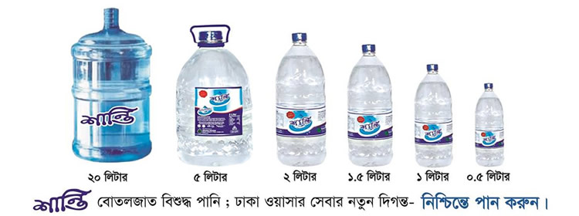
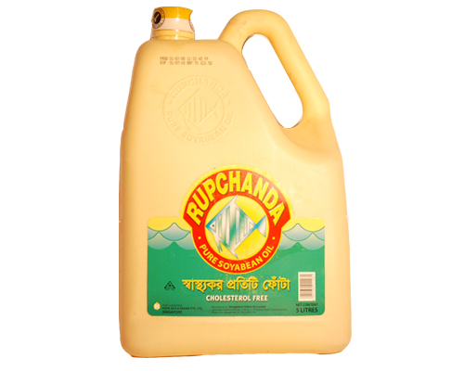
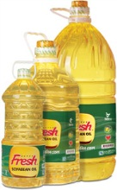
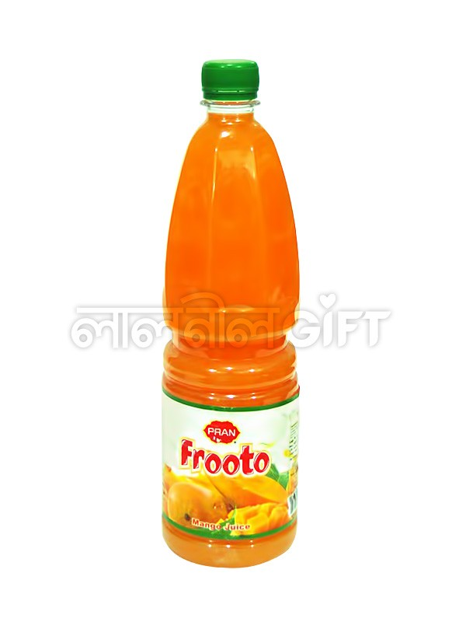

Slide 4
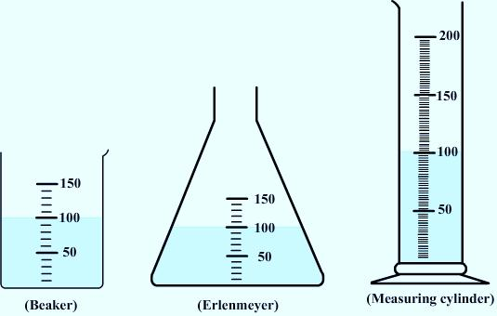
তরল পদার্থের আয়তন পরিমাপ

Slide 5
এই পাঠ শেষে শিক্ষার্থীরা…
১। তরল পদার্থের আয়তন ব্যাখ্যা করতে পারবে;
৩। তরল পদার্থের আয়তন পরিমাপের মেট্রিক এককাবলি বর্ণনা
করতে পারবে;
৪। তরল পদার্থের আয়তন পরিমাপ সংক্রান্ত সমস্যার সমাধান
করতে পারবে।

Slide 6
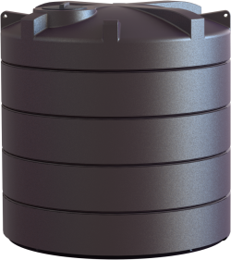
ট্যাংকের পানি কী দ্বারা পরিমাপ করা হয়?
গাজী ট্যাংক
ঘনবস্তু আকৃতির মাপনি দ্বারা।
৬০০০লিঃ
৫০০০লিঃ
ট্যাংকে পানির ধারণ ক্ষমতা কত?
৪০০০লিঃ
৩০০০লিঃ
৪০০০ লিটার
২০০০লিঃ
১০০০লিঃ

Slide 7
প্রত্যেকটি পাত্রে একই পরিমান পানি ঢালা হয়েছে।
কোনো তরল পদার্থ পাত্রের যতটুকু জায়গা জুড়ে থাকে তা এর আয়তন।

Slide 8
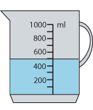
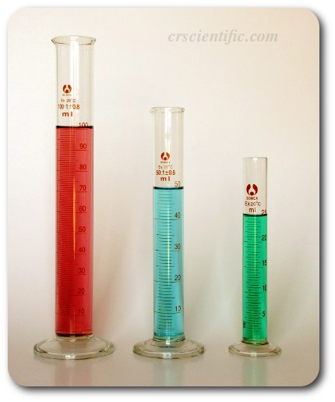
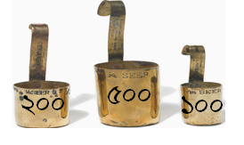
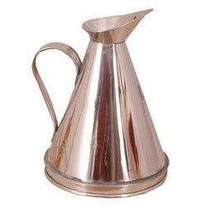
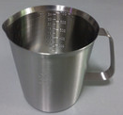
তরল পদার্থের আয়তন পরিমাপের বিভিন্ন এককের পাত্র
তরল পদার্থ বিভিন্ন মাপের পাত্রের সাহায্যে পরিমাপ করা হয়

Slide 9
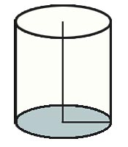
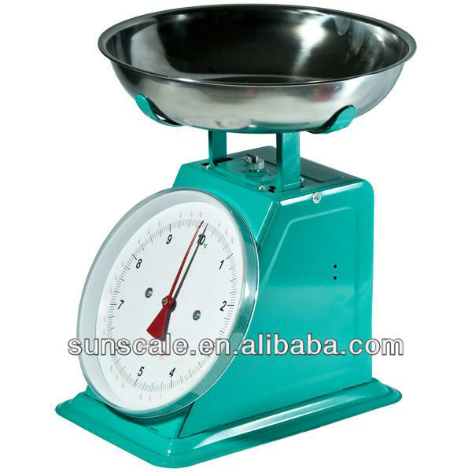
তাপমাত্রা ৪^{০} সেলসিয়াস
উচ্চতা=১সেঃমিঃ
১ = গ্রাম
প্রস্থ =১ সেঃমিঃ
দৈর্ঘ্য=১ সেঃ মিঃ
১ ঘন সেন্টিমিটার = ১মিলিলিটার
১ ০০০ঘন সেন্টিমিটার = ১০০০মিলিলিটার = ১লিটার
১ ঘন সেন্টিমিটার = ১মিলিলিটার বিশুদ্ধ পানির ওজন = ১ গ্রাম।
১লিটার বিশুদ্ধ পানির ওজন = ১ কিলোগ্রাম।

Slide 10
তরল পদার্থের আয়তন পরিমাপের মেট্রিক এককাবলি
১০ মিলিলিটার(মি.লি.) = ১ সেন্টিলিটার(সে.লি.)
১০ সেন্টিলিটার = ১ ডেসিলিটার
১০ ডেসিলিটার = ১ লিটার
১০ লিটার = ১ ডেকালিটার
১০ ডেকালিটার = ১ হেক্টোলিটার
১০ হেক্টোলিটার = ১ কিলোলিটার
তরল পদার্থ পরিমাপের আদর্শ একক হল লিটার

Slide 11
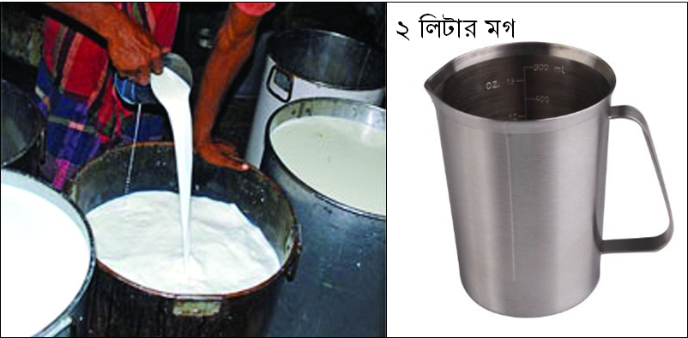
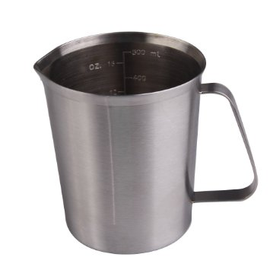
একটি পরিবারে দৈনিক ১.২৫ লিটার দুধ লাগে। প্রতি লিটার
দুধের দাম ৫২ টাকা হলে, ঐ পরিবারে জানুয়ারী মাসে কত
টাকার দুধ লাগবে?

Slide 12
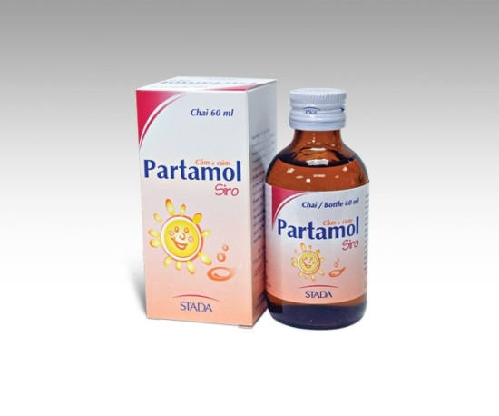
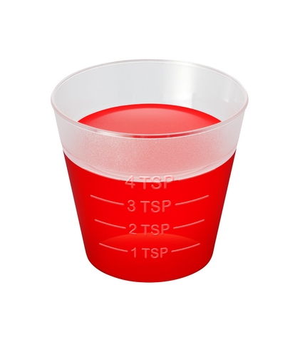
একক কাজ
একজন রোগী প্রতিদিন তিনটি বোতল থেকে যথাক্রমে ৫মিঃলিঃ,১০মিঃলিঃ ও ১৫মিঃলিঃ ঔষধ সেবন করে। সে এক সপ্তাহে কতটুকু ঔষধ সেবন করে?

Slide 13
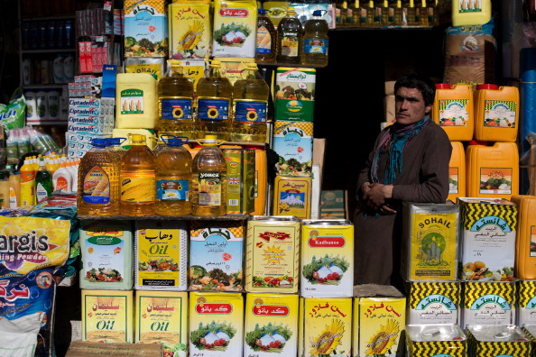
একটি পরিবারে মাসিক ২ লিটার সরিষার তেল, ৬.৫ লিটার সয়াবিন তেল এবং ১.৫ লিটার নারিকেল তেল ব্যবহৃত হয়।
ক. ঐ পরিবারে এক মাসে কত মিলিলিটার তেল ব্যবহার করা হয়?
খ. ৬ মাসে কত ডেসিলিটার তেল ব্যবহার হবে?
গ. এক বছরে কোন প্রকার তেল কতটুকু প্রয়োজন হবে?

Slide 14
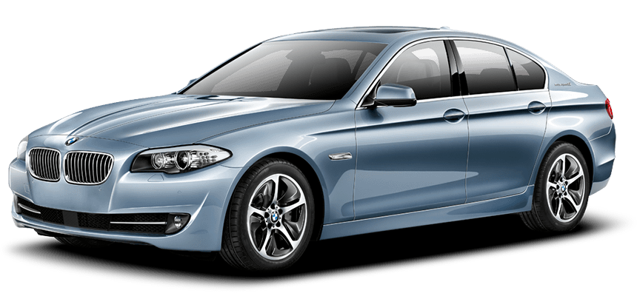
জোড়ায় কাজ
একটি মোটরগাড়ি ১০ লিটার পেট্রোলে ১৮০ কিলোমিটার যায়। গাড়িটি দৈনিক ৬০ কিলোমিটার চলে। প্রতি লিটার পেট্রোলের দাম ৯৯ টাকা।
ক. প্রতি কিলোমিটার যেতে কী পরিমান পেট্রোল প্রয়োজন?
খ. এক সপ্তাহে কত টাকার তেল ক্রয় করা হল?
গ. মার্চ মাসে কত লিটার তেল খরচ হল?

Slide 15
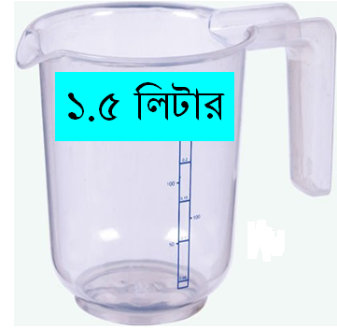
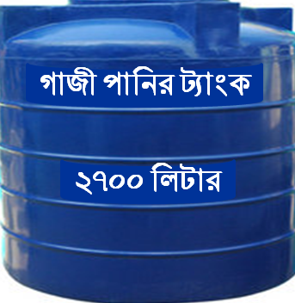
মূল্যায়ন
১। ট্যাংকটিতে কত মগ পানি ধরে?
১৮০০ মগ
২। এক জোড়া মগে কত মিলিলিটার পানি ধরে?
৩০০০ মিলিলিটার
৩। এক মগ পানি কত ঘনসেন্টিমিটারের সমান?
১৫০০ ঘনসেন্টিমিটার

Slide 16
বাড়ির কাজ
একটি পাম্প স্টেশনে সপ্তাহে ২৪০০ লিটার ডিজেল ও ৪০০০ লিটার
পেট্রোল বিক্রয় হয়। প্রতি লিটার পেট্রোল ৯০ টাকা এবং ডিজেল ৮৫ টাকা ।
ক. সপ্তাহে কত লিটার তেল বিক্রয় হয়?
খ. সপ্তাহে কত টাকা বিক্রয় হয়?
গ. বছরে কোন তেল থেকে কত টাকা বেশি বিক্রয়মূল্য পাওয়া গেল?

Slide 17
ধন্যবাদ

